Slide 2
Subvencions per a projectes d'entitats sense afany de lucre destinats al foment de la pau
CONVOCATÒRIA 2021

Slide 3
Entitats destinatàries
Associacions, fundacions o cooperatives sense ànim de lucre amb seu a Catalunya
Queden expressament excloses d'aquestes subvencions les universitats, els partits polítics, els sindicats, les associacions empresarials i les administracions públiques.
Més informació a:
Convocatòria / Bases reguladores generals / Bases reguladores específiques / Modificació de les Bases reguladores específiques

Slide 4
Àmbits d’interès
Polítiques de pau
Processos i experiències de construcció de pau i reconciliació
Campanyes del moviment per la pau
Experiències de l'ús de la noviolència
Pràctiques d'articulació de la convivència, enfortiment comunitari i cohesió social
Situacions d'alta conflictivitat
Més informació a:
Convocatòria / Bases reguladores generals / Bases reguladores específiques / Modificació de les Bases reguladores específiques

Slide 5
Convocatòria 2021
Cada entitat pot presentar com a màxim un projecte
Els projectes s'han d'implementar en el període màxim de dotze mesos, comptats a partir de la data de notificació de la resolució de concessió
L'import mínim que s'atorga per projecte és de 3.000 euros i el màxim de 12.000 euros
Més informació a:
Convocatòria / Bases reguladores generals / Bases reguladores específiques / Modificació de les Bases reguladores específiques

Slide 6
Despeses subvencionables
Remuneració de personal assalariat.
Despeses corrents de béns i serveis: material no inventariable; subministraments; comunicacions, despeses postals i missatgeria; reunions, conferències i formació; publicitat i difusió; publicacions i traduccions; viatges i despeses d’estades en règim de només allotjament).
Despeses indirectes (màxim 10%): despeses comunes als diferents serveis o activitats que realitza l'entitat beneficiària, despeses de lloguer, material d'oficina, aigua, llum, calefacció, neteja, manteniment i d'altres de característiques similars.

Slide 7
Despeses no subvencionables
L'adquisició de béns per al funcionament ordinari de les entitats.
La construcció i adquisició de béns immobles o obres de conservació o millora d'aquests béns.
L'adquisició de maquinària, utillatge, mobiliari i equipaments, incloent-hi equips informàtics, així com els treballs d'instal·lació i muntatge que calguin.
Les atencions protocol·làries i de naturalesa similar, com ara obsequis o àpats.
Les despeses de manutenció dels treballadors.
Les valoritzacions de treball voluntari.
Les despeses de quilometratge, el lloguer de vehicles i els taxis.

Slide 8
Criteris de selecció
Es valoraran les sol·licituds sobre un màxim total de 100 punts, repartits de la manera següent:
Qualitat del projecte presentat (fins a 25 punts).
Viabilitat tècnica del projecte (fins a 10 punts).
Viabilitat econòmica del projecte (fins a 10 punts).
Impacte (fins a 15 punts).
Adequació a les àrees d'interès de l'ICIP (fins a 20 punts).
Nombre d'associacions, fundacions o cooperatives implicades en el projecte i/o en la xarxa (fins a 5 punts).
El grau d'inclusió i coherència amb els enfocaments transversals propis de l'ICIP: no-violència, seguretat humana, apoderament de les víctimes, perspectiva de gènere i de diversitat (fins a 15 punts).
Els projectes d’entitats amb domicili social fora de l’AMB rebran 5 punts addicionals.
Els projectes presentats per entitats que no hagin concorregut en les darreres 5 convocatòries rebran 4 punts addicionals.

Slide 9
Procediment de concessió
Recepció de sol·licituds
Valoració (Comissió de selecció)
Proposta de resolució provisional
Acceptació / Al·legacions
Resolució definitiva de concessió
El termini de presentació de sol·licituds s'inicia el 28 d’abril de 2021 i finalitza el 27 de maig de 2021
Pagament 70 % de l'import de la subvenció atorgada (bestreta)
Procediment d’execució
Execució del projecte (max. 12 mesos)
Justificació (1 mes)
Revisió
Tancament
Pagament 30 % de l'import de la subvenció atorgada

Slide 10
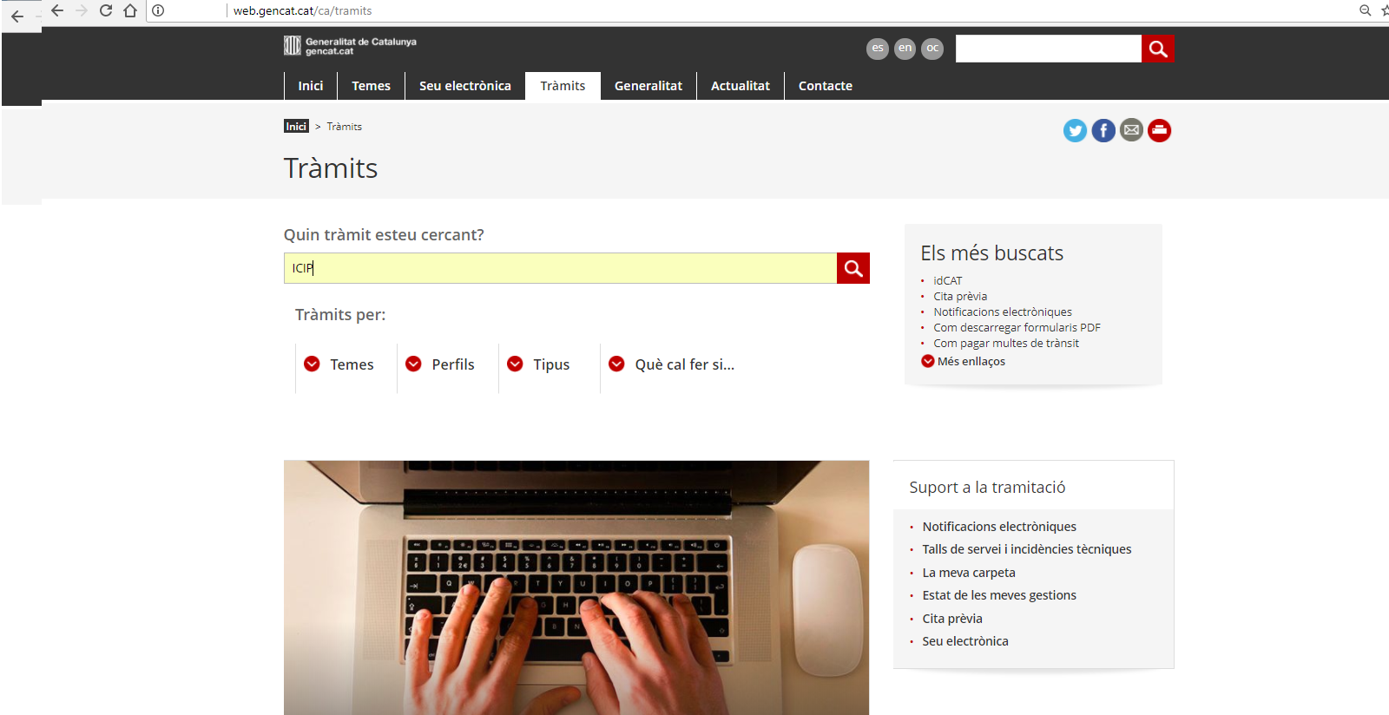
Presentació de sol·licituds
tramits.gencat.cat

Slide 11
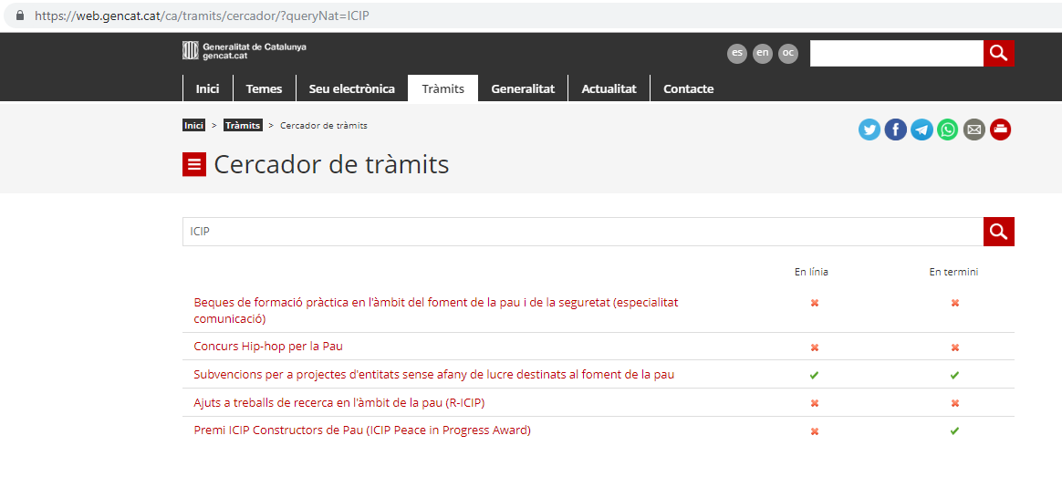
Presentació de sol·licituds del 28 d’abril de 2021 al 27 de maig de 2021
Més informació a:
Convocatòria / Bases reguladores generals / Bases reguladores específiques / Modificació de les Bases reguladores específiques

Slide 12
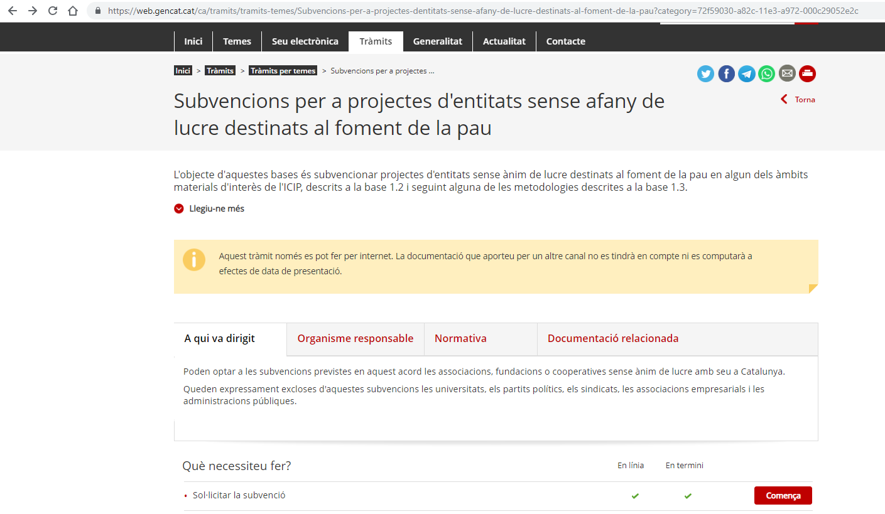
La modalitat de presentació de sol·licituds és únicament telemàtica

Slide 13
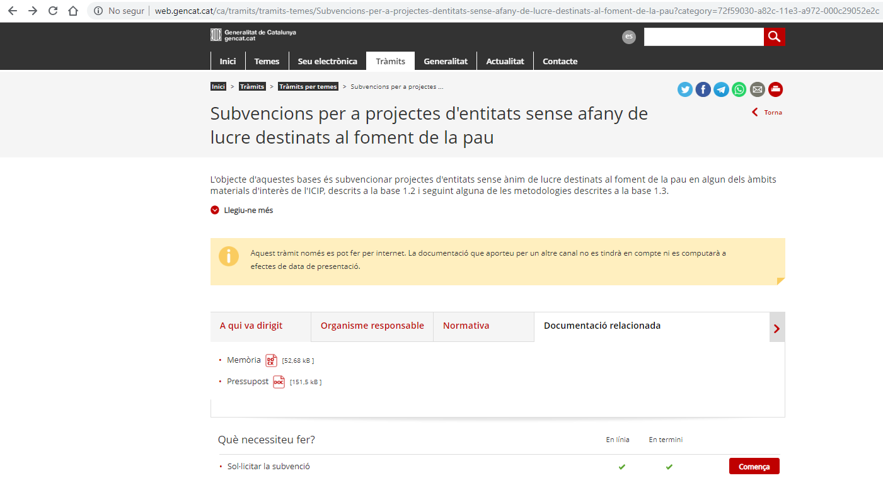
Descarregueu-vos el model de Memòria i de Pressupost. Més endavant, juntament amb la vostra memòria d’activitat dels 2 darrers anys, els haureu d’annexar a la sol·licitud
Més informació a:
Convocatòria / Bases reguladores generals / Bases reguladores específiques / Modificació de les Bases reguladores específiques

Slide 14
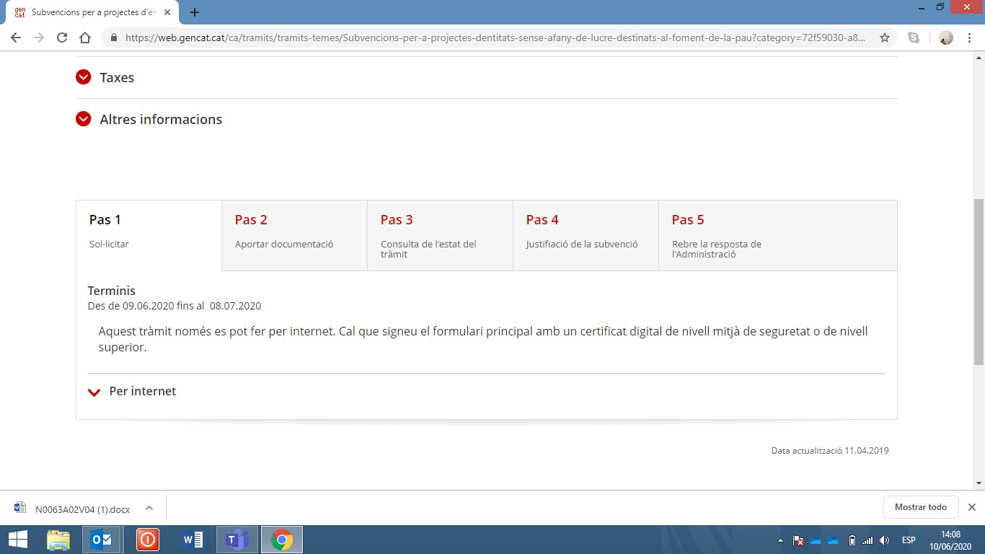
La presentació de sol·licituds és només telemàtica i requereix certificat digital
Més informació a:
Convocatòria / Bases reguladores generals / Bases reguladores específiques / Modificació de les Bases reguladores específiques

Slide 15
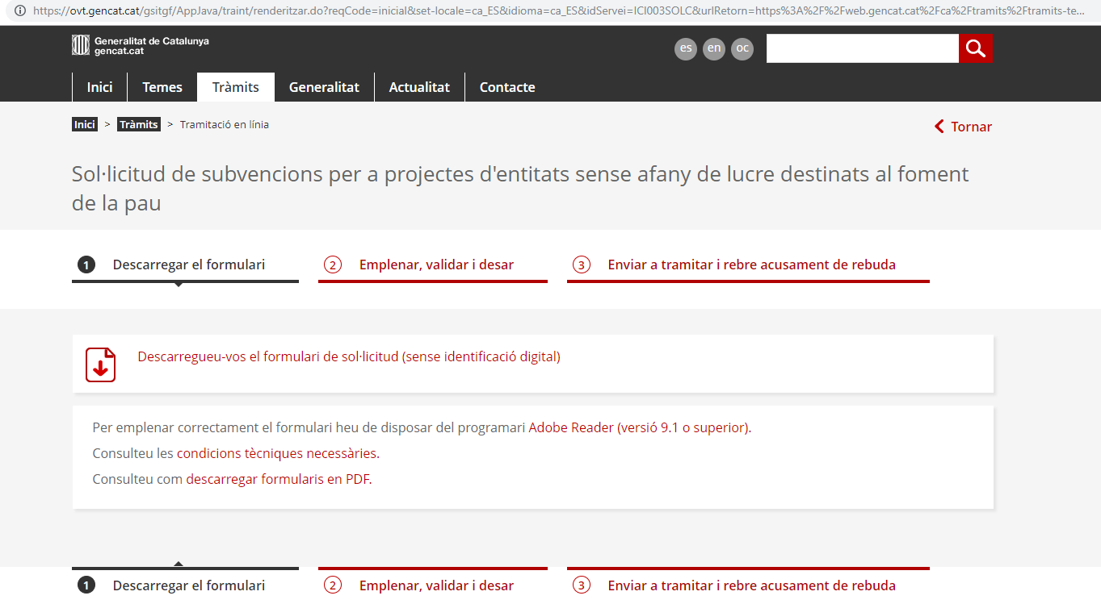
Més informació a:
Convocatòria / Bases reguladores generals / Bases reguladores específiques / Modificació de les Bases reguladores específiques

Slide 16
1. Descarregar i emplenar el formulari de sol·licitud
Cal emplenar el formulari de sol·licitud seguint les indicacions que conté.
A més, s’haurà d’adjuntar:
Memòria explicativa i detallada de l'activitat per a la qual se sol·licita la subvenció
Pressupost complet i detallat d'ingressos i despeses
Memòria o recull d'activitats dels dos darrers anys
2. Validar, signar i desar
El formulari només es valida si heu emplenat correctament totes les dades obligatòries i heu annexat els documents obligatoris.
Si l'heu de modificar un cop validat, desbloquegeu-lo amb el botó "Desbloquejar".
Alguns formularis requereixen la signatura digital. Per signar-los cliqueu sobre l'espai de la signatura i seleccioneu el certificat digital que correspongui.
Deseu a l'ordinador el formulari emplenat i validat.

Slide 17
3. Seleccionar i enviar
Cerqueu el formulari validat que heu deixat al vostre ordinador
4. Confirmació de tramitació efectuada
Quan la vostra sol·licitud estigui registrada, es mostrarà la pàgina de l'acusament de rebuda amb les dades del tràmit i el document d'acusament de rebuda que heu d'imprimir o desar.
És important imprimir o desar l'acusament de rebuda ja que conté:
Registre d'entrada: data en què s'ha iniciat aquest procediment administratiu
Identificador del tràmit: permet fer el seguiment de canvis d'estat de la tramitació

Slide 18
Consultes
Miquel Casas (jurista)
Pablo Aguiar (tècnic de continguts)
mcasas@icip.cat
paguiar@icip.cat
667 371 030
667 365 603
Aquest document és únicament divulgatiu i no té cap valor jurídic. La normativa completa que regeix aquestes subvencions es troba a:
Convocatòria / Bases reguladores generals / Bases reguladores específiques / Modificació de les Bases reguladores específiques

Slide 19
Més informació al web www.icip.cat
i a les xarxes socials

